Slide 1
БАЗЫ ДАНИХ. ACCESS 2007
Запити

Slide 2
Запити
«Ну и запросы у вас!» - сказала база данных и «повисла». (Фольклор)
Запит – це звернення до СУБД для виконання будь-яких операцій з даними.
Типи запитів:
вибірка (відбір потрібної інформації)
створення таблиці
оновлення (зміна даних)
додавання записів
видалення записів

Slide 3
Запит і фільтрація
В запиті можна:
відібрати інформацію з декількох пов'язаних таблиць
використовувати складні умови відбору
користувач може сам ввести параметри
додати обчислювані поля
виконати підсумкові розрахунки

Slide 4
Створення запитів
Майстер: режим «питання-відповідь»
Конструктор: вручну

Slide 5
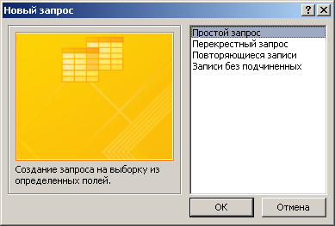
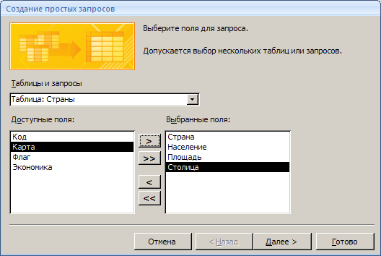
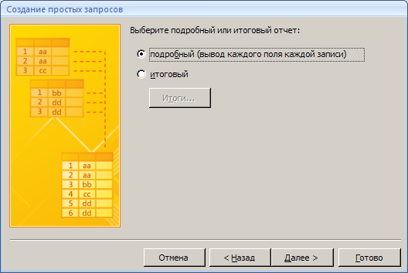
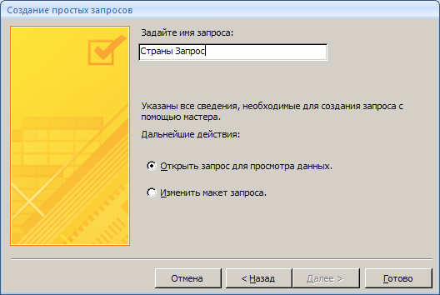
Майстер запитів

Slide 6
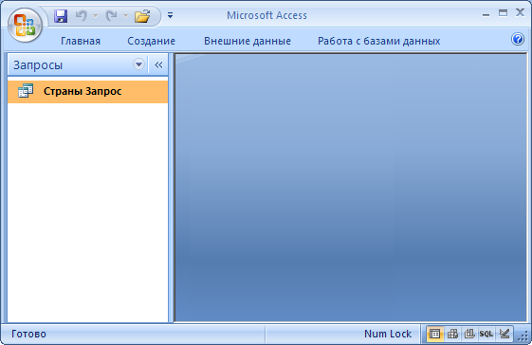
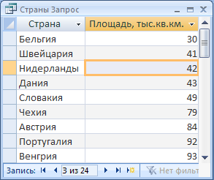
Запуск запиту
2 x ЛКМ

Slide 7
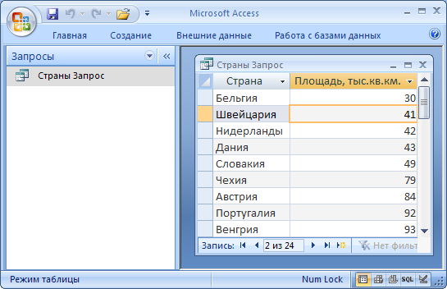
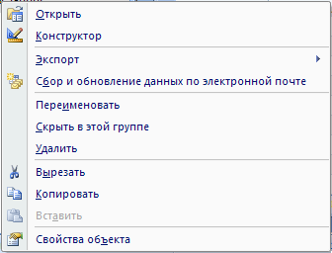
Конструктор
ПКМ

Slide 8
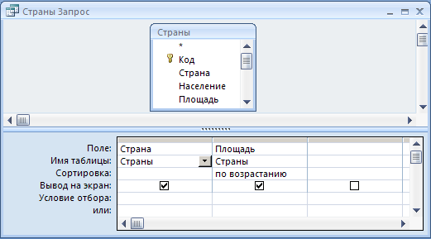
Конструктор
таблиця
(ПКМ – Додати таблицю)
всі поля
перетягти ЛКМ
по зростанню
по спаданню
відсутня
фільтр

Slide 9
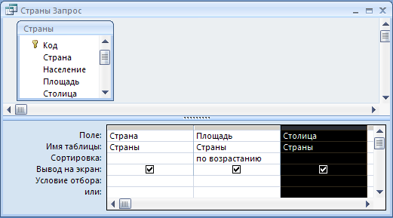
Робота з стовпцями
перетягти (ЛКМ)
виділить (ЛКМ)
ПКМ:
вирізати
копіювати
вставити
властивості

Slide 10
Умови відбору
Співпадіння
Шаблон
* будь-яку кількість будь-яких символів
? один будь-який символ # будь-яка цифра
Нерівність

Slide 11
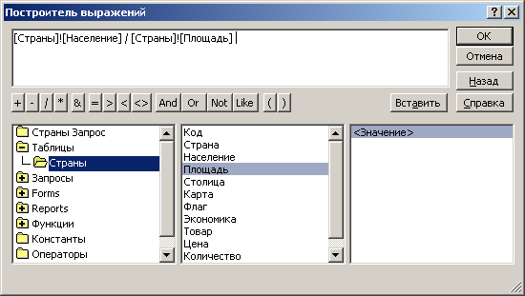
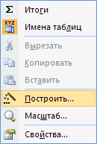
Побудовник виразів
ПКМ
Forms – форми
Reports – звіти
Функции: 1) вбудовані; 2) функції користувачателя (VB)
Константи: порожній рядок, Істина, Брехня
Оператори: + - * / < > <= >= = <> Not And Or Xor
Спільні вирази – час, дата, нумерація сторінок

Slide 12
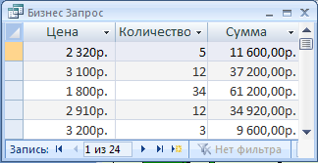
Обчислювані поля
!
Всі дані, які можна обчислити, не повинні зберігатися в таблицях!
ввести Цена*Количество
Выражение1: [Цена]*[Количество]
замінити Выражение1 на Сумма
або ПКМ - Побудувати

Slide 13
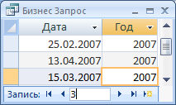
Обчислювані поля
Задача: відібрати всі замовлення за 2007 рік.
ввести Year(Дата) Выражение1: Year([Дата])
Замітити Выражение1 на Год

Slide 14
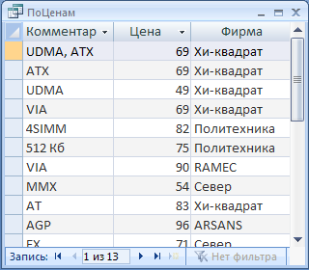
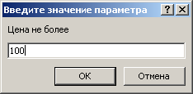
Запити з параметрами
Задача: вводити числові дані для фільтра не в конструкторі, а при виконанні запиту.
Приклад: «Яка сума у Вас є?»
Будь який невідомий рядок викликає запит

Slide 15
Види запитів
вибірка
створення таблиці
додавання в існуючу таблицю
оновлення (зміна даних)
перехресний запит (скільки заробив кожен по місяцях)
видалення записів
підсумковий запит (сума, середнє і т.п. по полю)

Slide 16
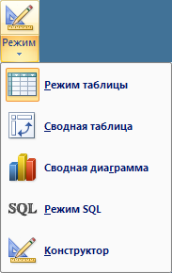
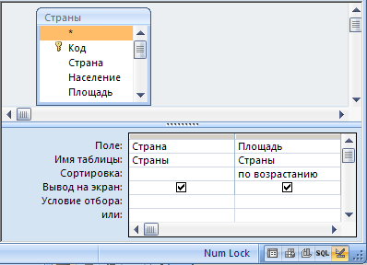
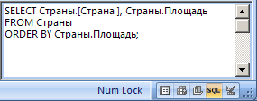
Режим SQL
SQL = Structured Query Language
(мова структурних запитів)

Slide 17
БАЗИ ДАНИХ. ACCESS 2007
Звіти

Slide 18
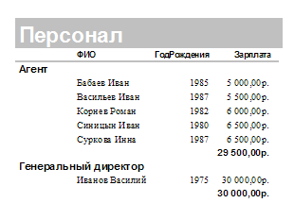
Звіти
Звіт - це документ, що містить інформацію з бази даних і призначений для виведення на друк.
Джерело даних - таблиця або запит, кілька пов'язаних таблиць / запитів (майстер).

Slide 19
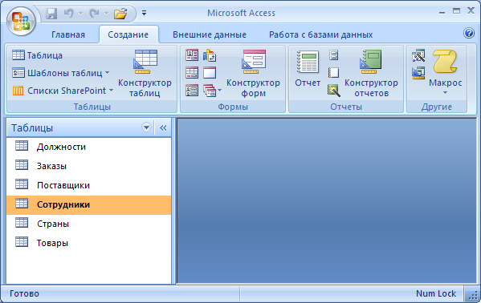
Створення звітів
Таблиця або запит
(ЛКМ)
простий звіт
конструктор
Пустий звіт
майстер звітів

Slide 20
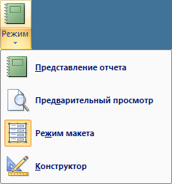
Режими перегляду звіту
Представлення звіту (без розбиття на сторінки)
Попередній перегляд, по сторінках
Режим макета (можна змінювати оформлення)
Конструктор (додавання нових елементів)

Slide 21
Попередній перегляд
на друк
готові варіанти
розмір паперу
ручне налагодження

Slide 22
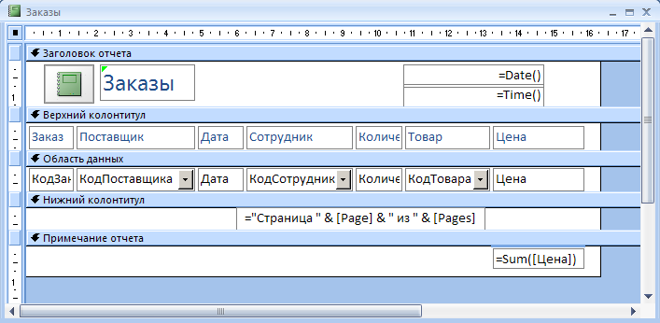
Конструктор звітів
=Date()
=Time()
="Страница " & [Page] & " из " & [Pages]
Заголовок звіту – один раз на початку звіту.
Верхній колонтитул – на початку кожної сторінки.
Область даних – інформація з БД.
Нижній колонтитул – у кінці кожної сторінки.
Примітка звіту – один раз в кінці звіту.

Slide 23
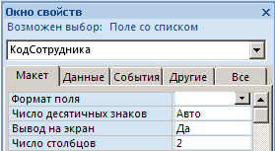
Редагування звітів
Так, як і в конструкторі форм:
ЛКМ – виділити елемент
– властивості вибраного елемента
Додавання елементів:

Slide 24
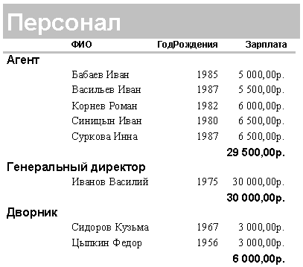
Звіти з групуванням
Загальна зарплата
Групуванням по посадам

Slide 25
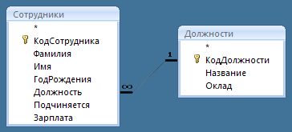
Звіти з групуванням (крок I)
Створення запиту, що включає всі дані:
(не обов'язково, але простіше)
поля таблиць
& - поєднання символьних рядків

Slide 26
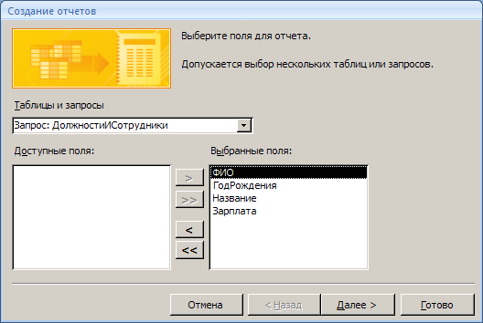
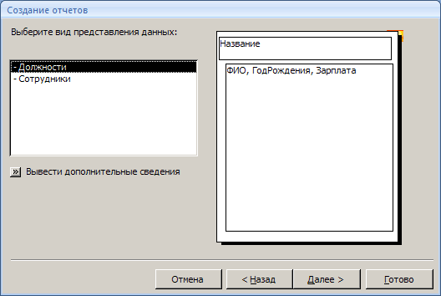
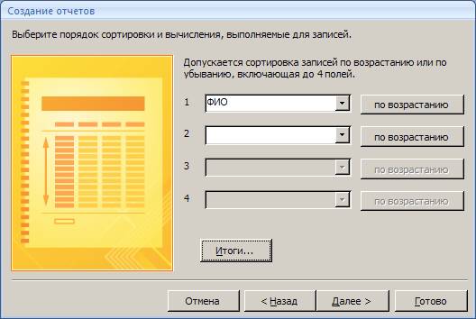
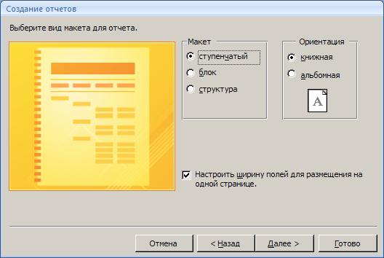
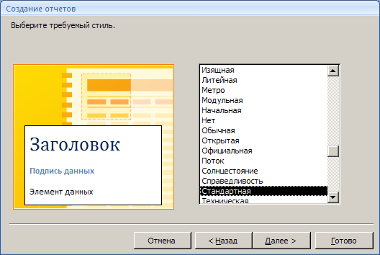
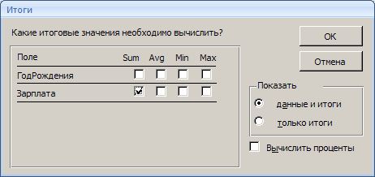
Звіти з групуванням (майстер)
групування
сортировка
итоговые данные

Slide 27
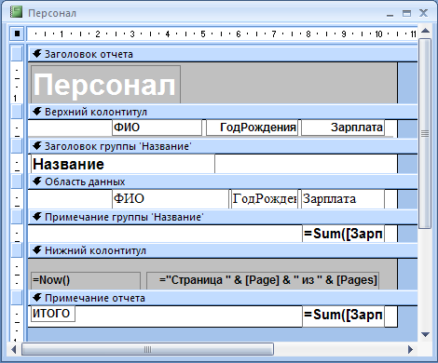
Звіти з групуванням (конструктор)
заголовок групи
примітка групи

Slide 28
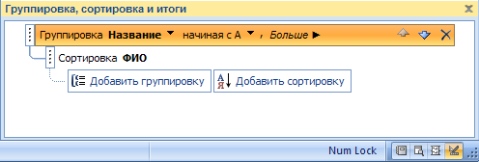
Налаштування групування (конструктор)
докладне налаштування
або

